Slide 1
Репортаж с непосредственно образовательной деятельности.

Slide 2
НОД ПОДГОТОВКА К ОБУЧЕНИЮ ГРАМОТЕ В СТАРШЕЙ ЛОГОПЕДИЧЕСКОЙ ГРУППЕ(5-6 лет)
Тема НОД : звуки [Х] [Х’]
Провела:
Учитель-логопед
Андреева Н. И.
Идентификатор автора:
259-055-387

Slide 3
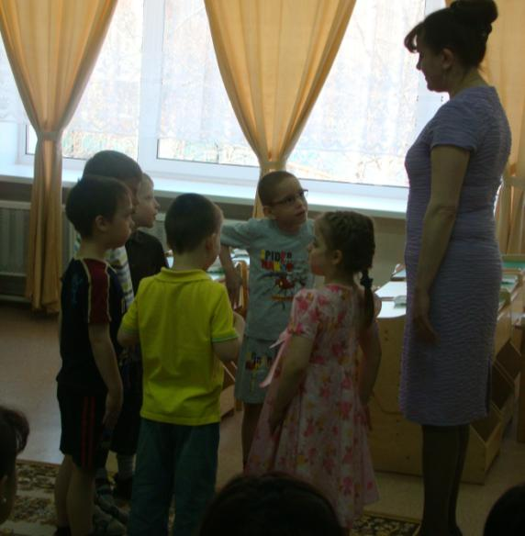
Оргмомент (загадка)
Я устраиваюсь ловко,
У меня с собой кладовка,
Где кладовка? за щекой!
Вот я хитренький какой.

Slide 4
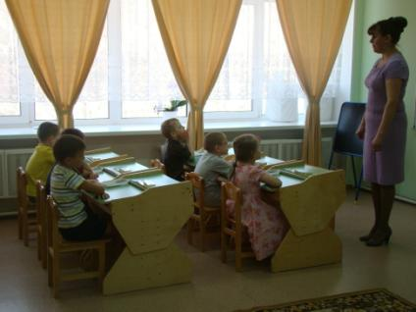
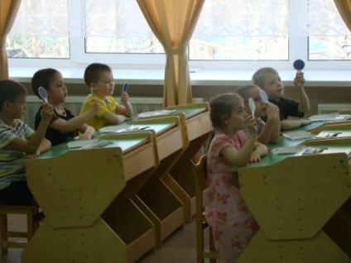
Сегодня мы будем играть со звуками вместе с ХОМЯЧКОМ
Игра:«Услышь звук»
Игра: «Сигнальщики»

Slide 5
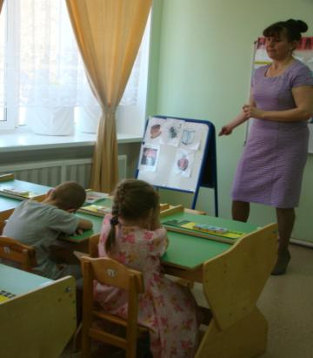
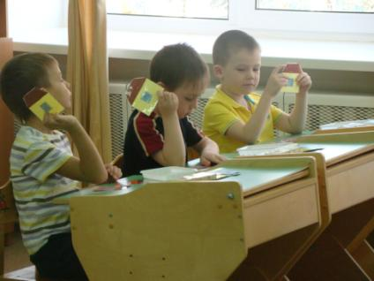
Игры со словами
игра «Домики»
игра « День- ночь.»

Slide 6
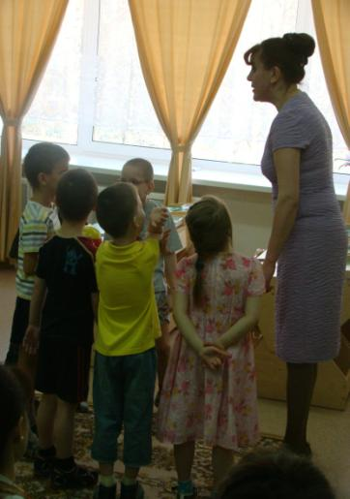
игра «Доскажи словечко»:
Ха-ха-ха- из рыбы варится…. (уха)
Ху-ху-ху –дружно съели мы ….(уху)
Хи -хи-хи-подрались наши . (петухи)
Ух-ух-ух – утром будит нас … (петух)
Ах-ах-ах – сидят птицы на ….. (дубах)
Ох –ох- ох – баба сеяла …. (горох)
Ох –ох- ох- на полях растет …. (горох)

Slide 7
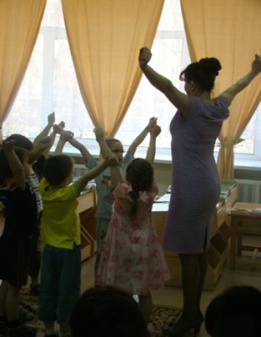
Развитие координации речи и движений
Хомка-хомка хомячок Полосатенький бочок Хомка рано встает Щечки моет, глазки трет Подметает Хомка хатку И выходит на зарядку. Раз два три четыре пять Хомка сильным хочет стать Все ребята по порядку Сейчас сделают зарядку

Slide 8
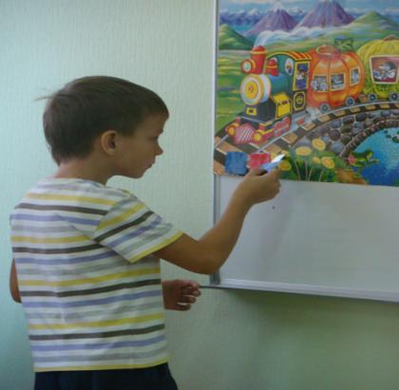
Игра «Паровозик»
Выкладывание схемы слова «Хомка»
Составление предложений

Slide 9
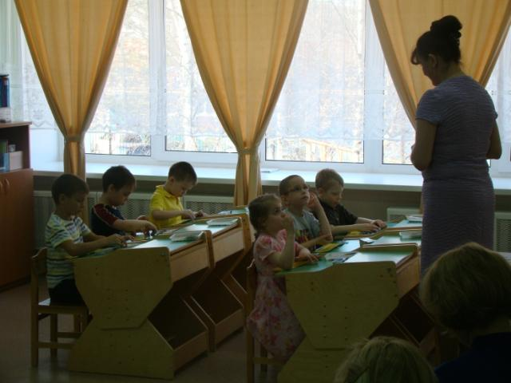
Итог: В какие игры мы играли?

Slide 10
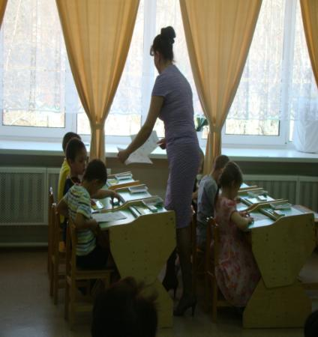
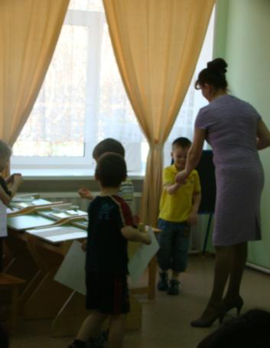
Раскраска- ХОМКИ
Поощрение детей

Slide 11
СПАСИБО ЗА ВНИМАНИЕ

